Slide 1


Introduction to Computer System
计算机系统导论 小班课
张荟萱
2022.11.16

Slide 2
CONTENTS
目 录
Part 1
Part 2
Part 3
回课
一些说明
重点知识

Slide 3
Part 1
回课

Slide 4
Part 2
一些说明
根据投票结果，我们对小班课的教学做如下调整：
1.将同学的回课与讨论时间缩短至10~15min，如果超过15min助教将会强制打断
2.助教将不再试图cover一些details（比如可能出在选择题的某个选项里）的内容，会将这些内容罗列出来，大家需要自行了解
3.助教重点讲解一些不好理解的地方，同时更多地讲解一些大题的思路（因为很多大题确实十分tricky）
4.一般在小班课的当天或第二天会发小班课相关的资料，也请当次小班课回课或讨论的同学及时把自己的ppt丢到群里

Slide 5
Part 3
重点知识
ECF

Slide 6
课程概览
异常的定义，异常处理是如何进行的，区分异常处理与过程调用（特别是系统调用与过程调用）。
异常的类别，每种异常的处理过程和典型例子，同步和异步。（比如故障和终止，系统调用等）
进程的定义，逻辑控制流的表示，从逻辑流中发现并行和并发，私有地址空间的抽象。
用户模式和内核模式，上下文切换的逻辑（何时发生，如何进行等）
系统调用错误处理的写法（可能与tshlab有关）
进程控制，一些基本函数的调用与返回值情况，fork的理解，waitpid的理解（各个参数等，请注意这些参数）
如何加载和运行程序（与tshlab有关）
一些常见的信号，比如SIGINT,SIGQUIT,SIGABRT,SIGKILL,SIGSEGV,SIGALRM,SIGTERM,SIGCHLD,SIGCONT,SIGSTOP,SIGTSTP（有的与tshlab有关）
信号处理的基本概念，进程组的定义，如何发送信号，如何接收信号，如何阻塞信号（与tshlab有关）
编写安全而正确的信号处理的手段，一些并发控制问题。
非本地跳转（请注意这里，这里的函数并不好理解）

Slide 7
point1:异常、同步和异步，系统调用
首先我们要正确理解异常，异常不等同于错误。异常是控制流的突变，用来响应处理器状态的变化。
具体的异常处理逻辑很好理解，请注意中文版教材的图8-3中“异常号*4”应为”异常号*8“
异常分为四种类型：中断、陷阱、故障、终止，我个人不喜欢“陷阱”这个翻译，这和其真实含义相去甚远。
异常的同步和异步：同步往往指异常是执行这条指令所造成的，而异步往往指异常的发生与当前执行的指令无关（关于术语的问题请补充阅读P508旁注）
注意系统调用会导致一种“陷阱”，其运行在内核模式中
类别 | 原因 | 是否同步 | 返回行为 | 例子
中断 | 外部IO设备的信号 | 异步 | 返回下一条指令 | I/O设备向处理器芯片上一个引脚发送信号触发中断
陷阱 | 有意的异常 | 同步 | 返回下一条指令 | 通过系统调用向内核请求服务
故障 | 潜在可恢复的错误 | 同步 | 返回当前指令或终止 | 一般保护故障（Segmentation fault)，缺页异常或者除法错误
终止 | 不可恢复的错误 | 同步 | 不返回 | 机器检查，DRAM或者SRAM位被损坏

Slide 8
Point2:进程，逻辑控制流，fork
进程：一个执行中的程序的实例。每个程序都运行在某个进程的上下文（context）中，上下文由程序正确运行的状态所组成。
两个抽象：独立的逻辑控制流，私有的地址空间
逻辑控制流：我们希望我们的程序的指令是按顺序执行的，假设我们能观察到计算机按时间顺序执行的每一条指令，那么我们可以得到一个指令序列（唯一对应于一个PC序列），这个PC序列称为逻辑流。
也就是说，逻辑上我们希望我们的程序是这样执行的，但是现实问题是我们的电脑同一时间要执行很多个程序（我相当不希望我一打开浏览器我的IDE就关掉了，这样会给我写代码造成很大麻烦）
所以如果我们运行很多个进程，那么真实的情况应该是每个进程轮流执行一会。
并发，并行，时间片：
并发且并行
时间片
并发而不并行

Slide 9
Point3 用户模式，内核模式与上下文切换
处理器用控制某个控制寄存器的一个模式位来描述进程享有的特权，设置了模式位的进程运行在内核模式中，可以执行指令集中的任何位置，可以访问系统中的任何内存位置。
而在用户模式下的进程不允许执行特权指令（比如停止处理器，改变模式位或发起I/O操作等，也不允许直接引用地址空间中内核区的代码和数据，而是必须通过系统调用接口简介访问。
进程初始位于用户模式，进入内核模式的唯一方法是通过异常，异常发生时控制传递给异常处理程序，变为内核模式。
上下文切换：内核需要决定何时暂停一个进程并开始下一个进程，这就是调度，而进行这样的调度就要求内核保存好当前进程执行的上下文以便之后继续执行的时候能够正常工作，然后回复想要执行的进程的上下文，最后就可以开始下一个进程了，这就是上下文切换。
上下文切换可能发生在一些系统调用（比如等待某个事件发生而阻塞的系统调用），或者中断（比如周期性定时器中断以判定当前进程执行了足够长时间该换下一个了）

Slide 10
Point4：进程控制,fork
进程有唯一的正整数进程号，记作PID。
fork：创建一个新的进程，其被调用一次却返回两次。
所谓调用一次，是指调用时是在父进程中进行的，而返回时在父子进程中各返回一次，在父进程中返回值为子进程的PID，在子进程中返回值为0（可以由此区分父子进程）
需要注意到子进程得到父进程用户级虚拟地址空间完全相同的一份副本，因此一些输入输出缓冲区都会被保留，此外二者打开的文件也会共享。但二者的虚拟地址空间是独立的，也就是说一个进程后续的内存操作不会影响另一个进程。（但是对同一个文件的操作是会有影响的）
此外，二者是并发执行的，也就是说你不能假定二者指令执行的先后顺序。
我们可以画进程图来理解进程的执行过程，值得说明的是进程图中的箭头只表示指令执行的先后顺序而不表示数据的返回之类的含义。

Slide 11
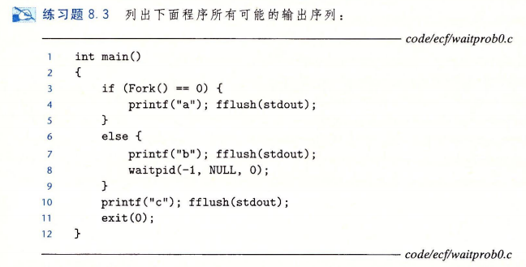
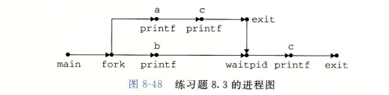
Point5：回收子进程
一个进程由于某种原因终止时，其需要被其父进程回收，一个终止了而未被回收的进程称为僵尸进城。
如果一个进程的父进程终止了，内核会安排init进程作为其养父，其PID为1，系统启动时由内核创建，不会终止，是所有进程的祖先。
长时间运行的服务器总是应当回收其僵尸子进程，因为它们消耗内存资源。
可以使用waitpid函数来等待其子进程终止或停止，这里的参数教材上有详细的说明，不做展开，需要注意的是参数描述中的“默认的行为是....”指不使用这个选项时函数的默认行为。
程序不会按照确定的顺序回收子进程，所以我们不能对子进程被回收的顺序做任何假设。
该程序的输出序列包括父进程和子进程的所有输出，而不是单独讨论父进程和子进程各自的输出
这个箭头的含义并不是在执行完子进程后需要“返回”父进程，而是父进程的waitpid函数需要等待这个子进程执行完，这实际上是一个拓扑结构

Slide 12
Point6：sleep,加载和执行程序
请大家注意一个事实——sleep函数的参数是以秒为单位的int，也就是说sleep(0.5)基本等于sleep(0)，如果想sleep更短的时间，请使用以微秒为单位的usleep，也就是如果你想sleep0.1s，那么你应该使用的是usleep(100000)而不是sleep(0.1)或者usleep(100)之类的
关于加载和运行程序的细节可以参见教材，这里不做赘述，实际上是一种使用手册一类的内容。
关于shell相关的内容大家直接阅读教材即可，目前的shell不能回收后台子进程——因为他无从得知这一点。

Slide 13
Point7：信号与进程组
信号就是一条消息，通知进程系统中发生了某件事情。
信号相关的术语包括发送信号、接收信号等，相关概念写在教材上。
值得强调的是，待处理信号是一个发出而没有被接收的信号，一个进程对于一种类型至多只会有一个待处理信号，如果一个进程有一个类型为k的待处理信号，那么接下来接收到的类型为k的待处理信号都只会被丢弃，即同一进程同种信号是不排队的。
这种不排队来自于内核为每个进程维护一个pending位向量，每一位表示是否有这种类型的待处理信号，如果有则为1，没有则为0，而如果接收了一个信号就把对应的位从1变成0。
而一个进程也可以阻塞信号，被阻塞的待处理信号不会被接收，直到阻塞被取消。
请注意进程组的概念，这里在tshlab上可能会有一些confusing：
一个进程有自己的进程号PID，同时它只属于一个进程组，由一个正整数进程组ID来标识。
默认一个进程和它的父进程属于同一个进程组，可以使用setpgid来改变进程的进程组，这里值得强调的是setpgid(pid,pgid)，若pid=0，表示将当前进程的进程组id改为pgid；如果pgid=0，表示将进程PID=pid的进程的进程组ID设为pid，比如一个PID=p的进程调用了setpgid(0,0)，那么会把该进程的进程组ID改为p
而使用/bin/kill可以向另外的进程发送任意的信号，请务必注意一点：/bin/kill -n p有两种含义：若p>0那么会向PID=p的进程发送信号，而若p<0那么会向进程组ID为|p|的整个进程组的所有进程发送信号（而不是向PID=|p|的进程所在的进程组发送信号！）

Slide 14
Point7：信号与进程组
Unix shell用job来表示对一条命令行求值创建的进程，一个shell会为每个作业创建一个独立的进程组（请注意这一点描述）。请注意键盘输入发送的信号，比如ctrl+Z发送的是SIGTSTP而非SIGSTOP
对于使用kill函数，其注意点和上面的/bin/kill是一样的，请务必搞清楚哪里说的是进程号，哪里说的是进程组号！
接收信号发生在一个进程从内核模式切换到用户模式的时候，这时会检查所有未阻塞的待处理信号，如果这个集合非空就会接收这些信号，接收信号会触发进程采取某种行为，而可以使用signal函数修改和信号相关联的默认行为。这个函数的具体使用可以参见教材，这里不做赘述。
信号可以被阻塞，隐式的阻塞是内核默认阻塞当前正在处理信号类型的待处理的信号，而显式的阻塞是使用sigprocmask来明确阻塞和解除阻塞，使用方法参见教材。
编写信号处理程序是很困难的，教材上提出了如下建议：
处理程序要尽可能简单
处理程序中只调用异步信号安全的函数（可重入或不会被信号处理程序中断）
保存和回复errno
阻塞所有的信号以保护对共享全局数据结构的访问
用volatile声明全局变量
用sig_atomic_t声明标志，保证对其的简单读写是原子的。

Slide 15
Point8：正确的信号处理
认识到信号不排队是很重要的，因为这就表示如果我们接收了一个信号k，那么至少有一个信号k到达了，但至于具体有多少个信号到达了则无从得知，我们不能用信号对事件进行计数。
比如如果我们接收了一个子进程终止的信号，那么我们希望能够回收所有终止了的子进程，因此要用waitpid不断回收直到没有终止了的子进程为止。
另外为了解决signal的语义和系统调用可以被中断的问题，我们对信号处理使用Signal包装函数。

Slide 16
Point9：并发问题
并发控制是一个非常困难的问题，在并发控制中的核心原则是——除非我们显式地控制了执行的顺序，否则我们永远不能假定执行的先后顺序，无论多么离谱的执行顺序我们必须接受。
比如教材上的例子：我们fork了一个子进程，将其加入自己的job列表，然后等待其结束后进入信号处理程序将其删除，但我们必须接受一种可能——在我们将其加入job列表之前，它就已经结束了，这样我们就删除了不存在的job，然后又把一个事实上已经结束了的东西加入了job列表...
所以我们必须显式地阻塞一些信号，以保证执行的顺序。但这又会带来的问题是如果我们阻塞了一个信号，那么fork出的子进程也会阻塞这个信号，但这不是我们想要发生的，所以我们在子进程做什么事情之前要先取消这个阻塞。
此外，还有的时候我们需要让程序等待一个信号，而等待信号有很多方法——while(...);（循环成本太高），while(....)pause();（竞争！如果在进入循环之后pause之前收到信号，那么pause会一直停下）；while(...)sleep(1);（太慢了！）
使用sigsuspend来解决这个问题：sigsuspend会暂时用一个新的集合替换当前阻塞的信号，然后等待收到一个信号，如果执行完信号处理进程没有结束就恢复原来的阻塞集合。
一个常见的用法：先阻塞某个信号，然后while(....)sigsuspend(...)取消阻塞，接收信号即可
相较于pause的差别在于在while之后sigsuspend之前我们阻塞了待接收的信号，所以我们不用担心在二者之间接收到了等待的信号，而sigsuspend会让我们正常接收想要的信号进行处理。

Slide 17
Point10：非本地跳转
非本地跳转是通过setjmp和longjmp函数实现的，setjmp会保存当前调用环境，以供后面的longjmp使用，并返回0，但setjmp的返回值不能被赋值给变量，但可以正常用于条件测试中。
而longjmp恢复调用环境，然后触发一个从最近一次初始化的setjmp的调用的返回。
setjmp被调用一次而返回多次（第一次是成功保存调用环境之后返回0，之后是调用longjmp后返回，返回为非0，可以用这一点来区分第一次返回和以后的返回），但longjmp从不返回。
这样的非本地跳转允许从一个深层嵌套的函数调用中快速返回，但带来的问题包括可能的内存泄漏等。
而另一个应用就是使信号处理程序回到一个指定的位置而非原来收到信号被中断的位置。
sigsetjmp和siglongjmp是可以被信号处理程序使用的版本，需要注意的是siglongjmp理论上可以跳转到任意代码，所以我们必须在siglongjmp可达的代码中只调用安全的函数。
当然，这里也要注意竞争的问题。

Slide 18
Part 4
有关习题

Slide 19
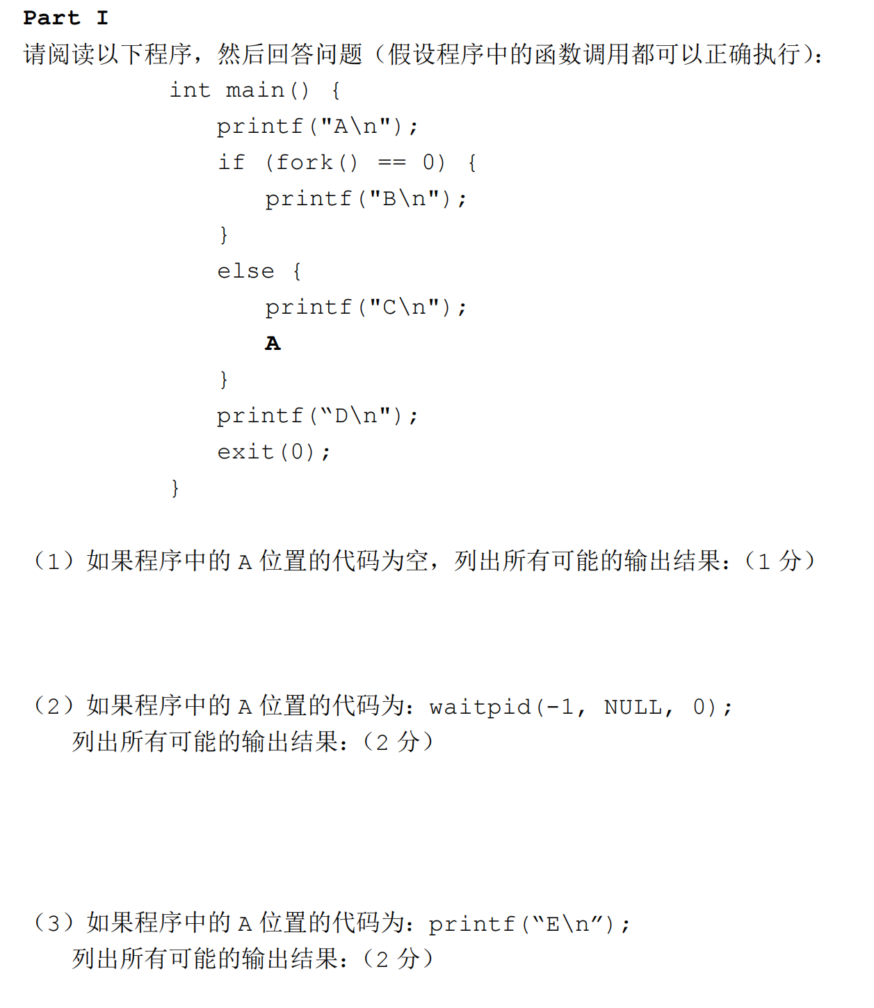

Slide 20
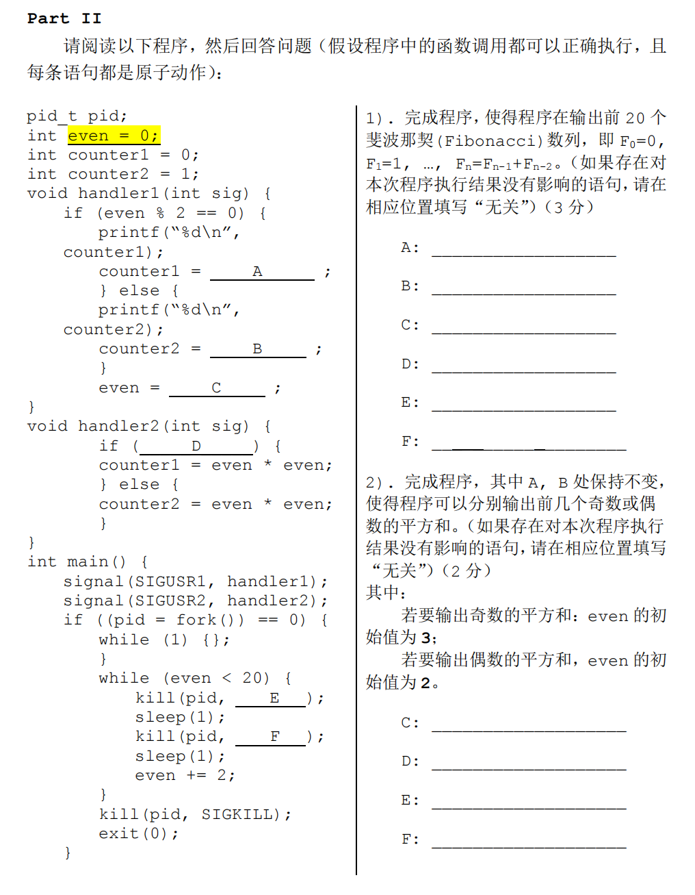

Slide 21
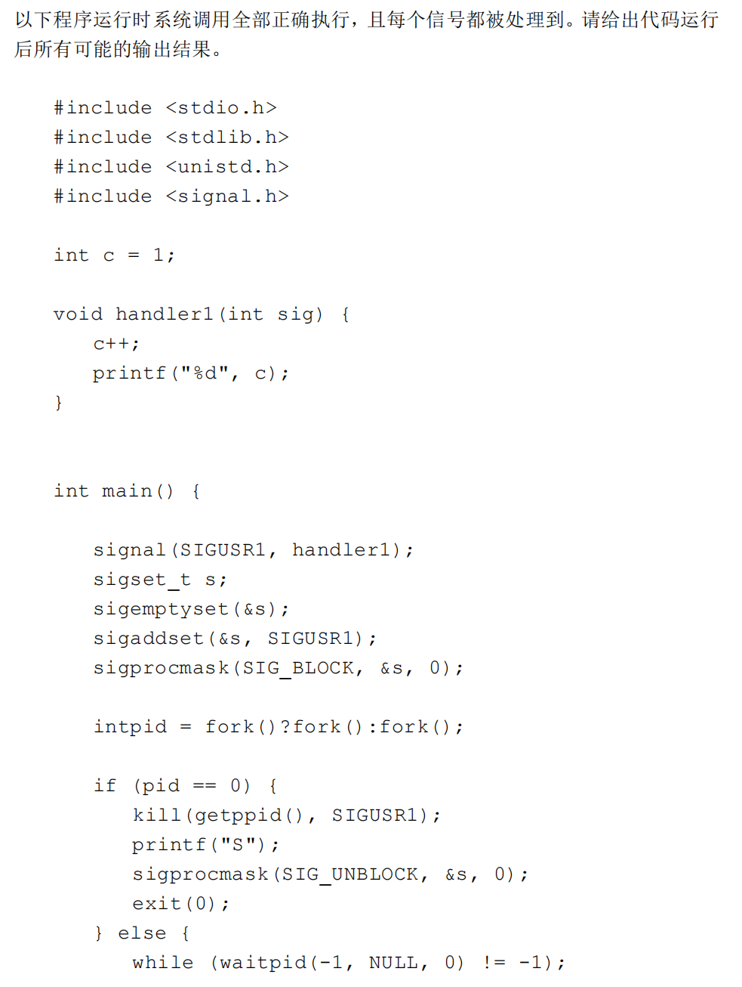
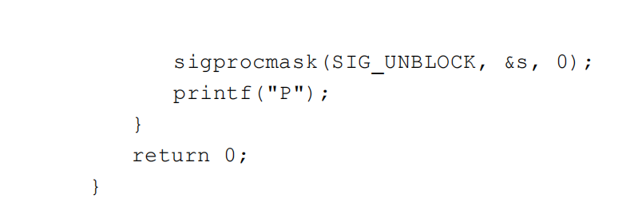

Slide 22
